Slide 1

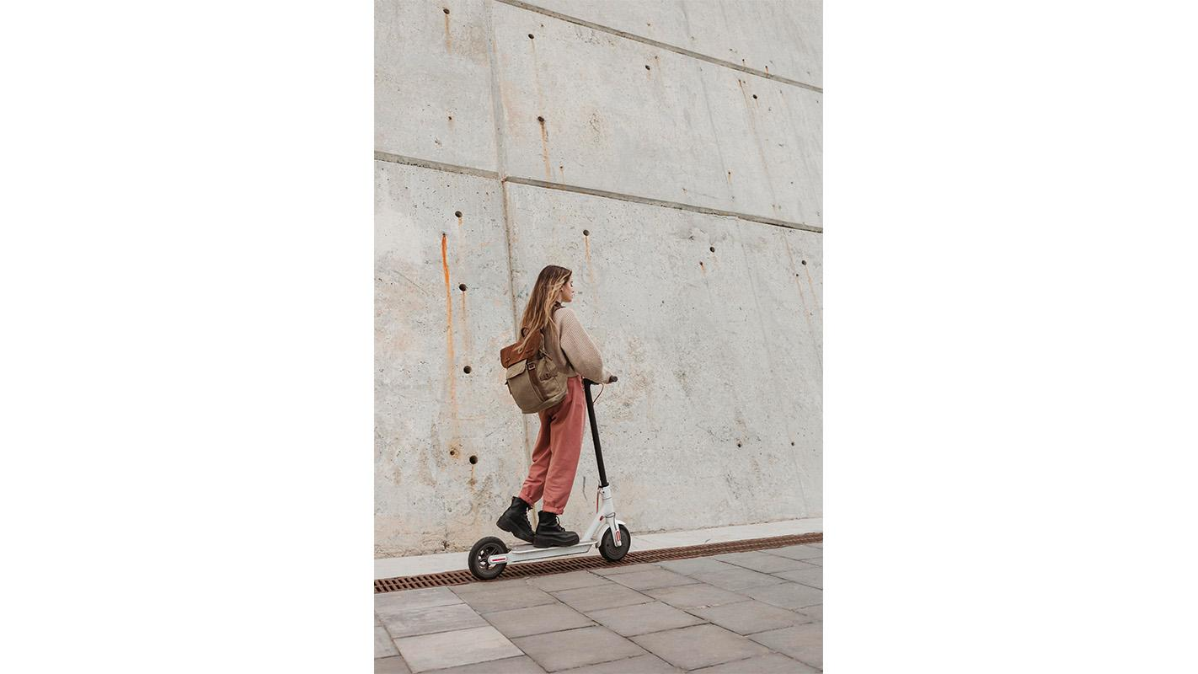
OPTIMIZAREA SPATIILOR URBANE: CLASIFICAREA PARCĂRII SCUTERELOR ELECTRICE PRIN TEHNICI DE ÎNVĂTARE PROFUNDĂ
Absolvent: Vlad URSACHE
Coordonator științific: Conf.dr.ing Ion-Augustin GIOSAN

Slide 2
Cuprins
3. Solutia propusă
1. Introducerea și descrierea proiectului
2. Obiectivele și scopul proiectului
6. Rezultate
7. Concluzii
8. Bibliografie
4. Implementare
5. Testare

Slide 3
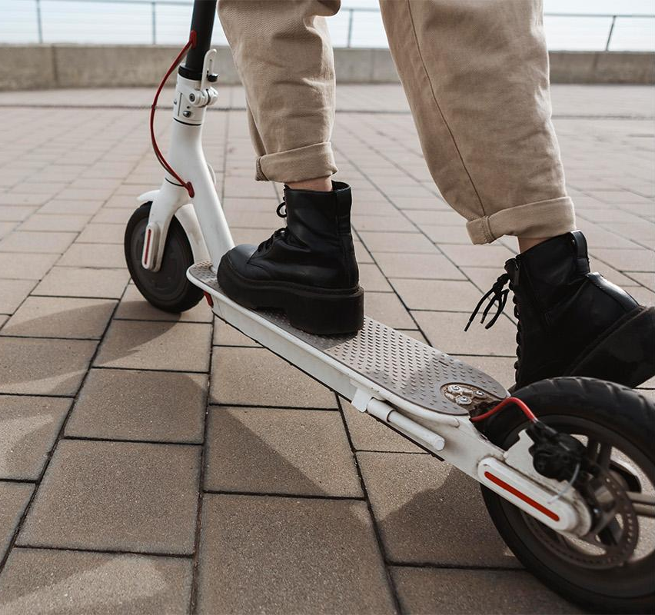
01
Introducerea și descrierea proiectului

Slide 4

Introducerea și descrierea proiectului
În contextul urbanizării accelerate și al creșterii popularității mijloacelor de transport ecologice[1][2], gestionarea eficientă a spațiilor urbane devine o provocare majoră.
Proiectul de licență își propune să abordeze această provocare prin dezvoltarea unui sistem care să medieze interacțiunea dintre utilizatori și scuterele electrice și să clasifice modul în care acestea sunt parcate, utilizând tehnici de învățare profundă.
[1] Bolt, “Building greener, connected cities with affordable e-scooters” 2020.
[2] “Electric scooters market” [Online]. Available: https://www.precedenceresearch.com/electric-scooters-market

Slide 5
02
Obiectivele și scopul proiectului

Slide 6
Obiectivele și scopul proiectului
Dezvoltarea unui model de învățare profundă[3] capabil să analizeze imaginile cu scutere electrice și să clasifice starea lor de parcare;
Preprocesarea și augmentarea unui set de date propriu;
Ajustarea modelului pre-antrenat
Dezvoltarea aplicației web pentru interacțiunea cu utilizatorii, unde aceștia pot încărca imagini și primi evaluări ale stării de parcare.
Scopul este de a determina dacă scuterele sunt parcate corespunzător cu metrici de performanță precum acuratețe, precizie, recall și scor F1 de peste 80%, contribuind astfel la optimizarea spațiilor urbane și la reducerea obstrucțiilor pe trotuare.
[3] P. W. Code, “Squeezenet” [Online]. Available: https://paperswithcode.com/method/squeezenet

Slide 7
03
Solutia propusă

Slide 8
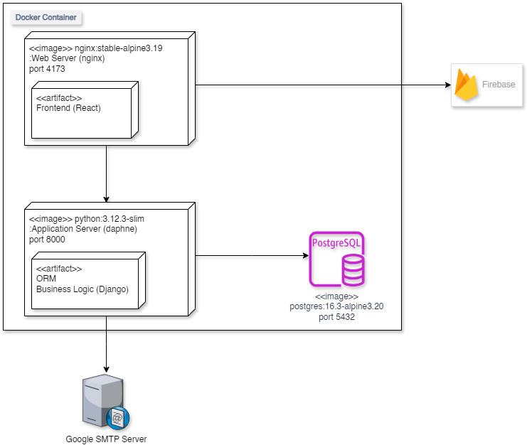
Solutia propusă

Slide 9
04
Implementare

Slide 10



Scenarii de utilizare
Înregistrare utilizator
Utilizator neînregistrat
Administrare entități
Parcare
scuter
Administrator
Client
Recuperare parola
Editare
profil
Comunicare prin chat
(De)autentificare

Slide 11
Tehnologii
Prezentare
React
TypeScript
Aplicație
Django
Channels
Baza de date
PostgreSQL
Axios
Jest[5]
SimpleJWT
Redux
Django Tests[6]
SqueezeNet[3]
Firebase
SMTP
[3] P. W. Code, “Squeezenet” [Online]. Available: https://paperswithcode.com/method/squeezenet
[5] Jest, “Getting started” [Online]. Available: https://jestjs.io/docs/getting-started
[6] Django, “Testing in django.” [Online]. Available: https://docs.djangoproject.com/en/5.0/topics/testing/

Slide 12
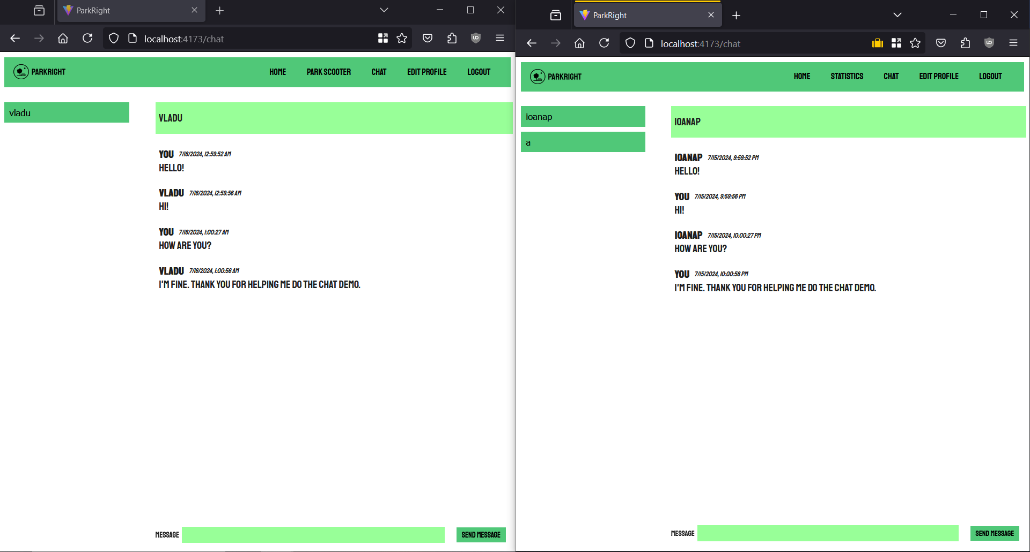
Functionalitate - chat

Slide 13
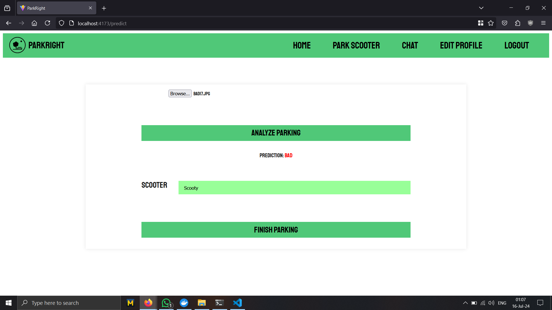
Functionalitate – parcare

Slide 14
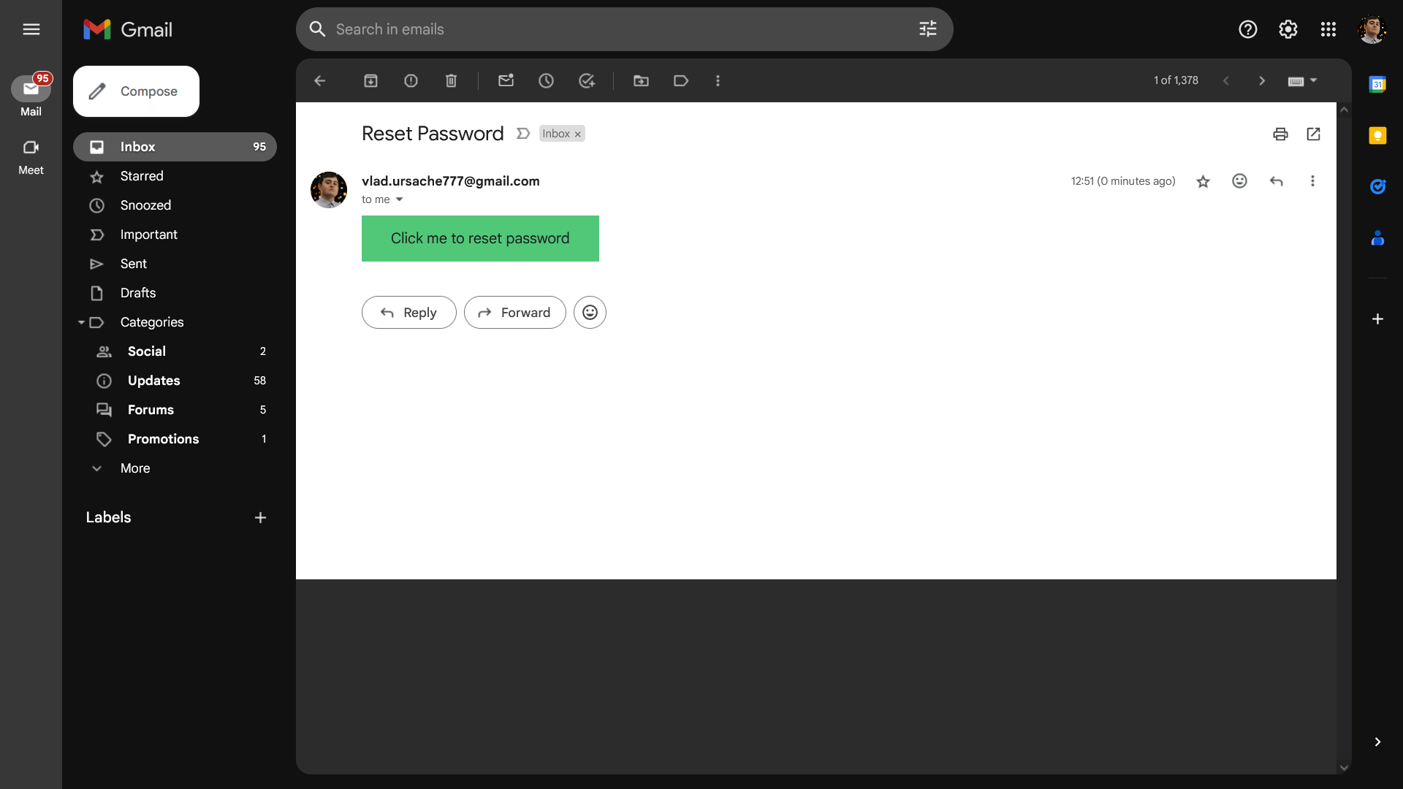
Functionalitate – resetare parolă

Slide 15
05
Testare

Slide 16
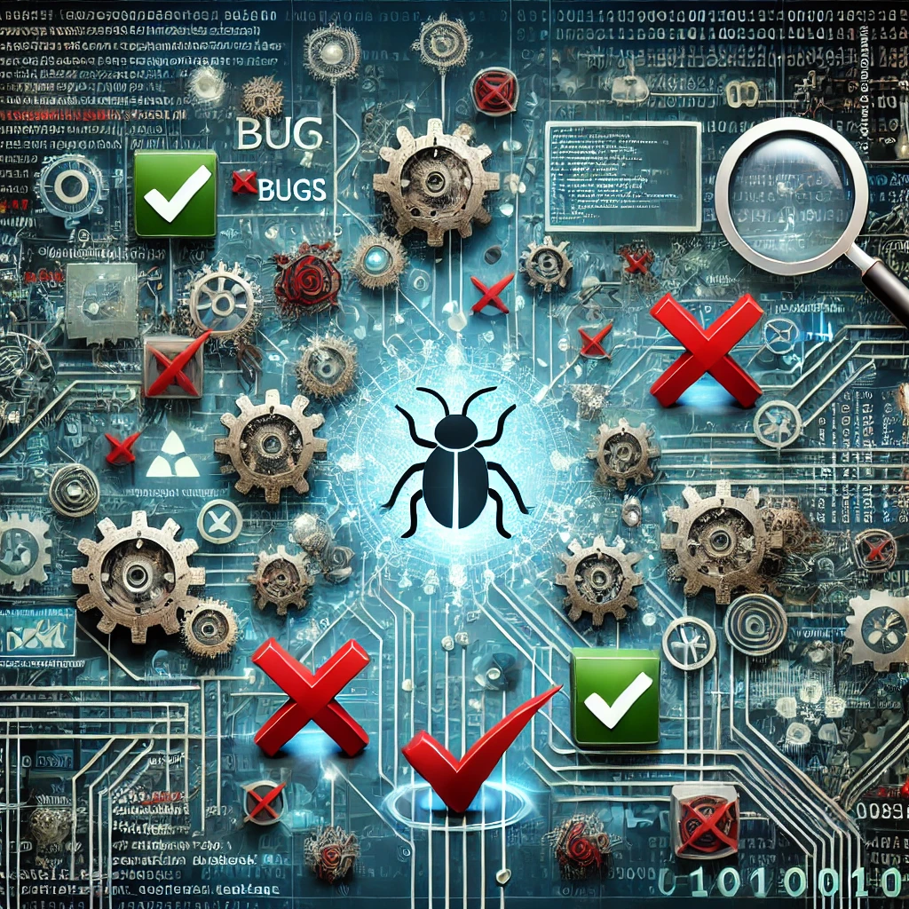
Testare
Teste unitare pentru componentele frontend și backend[6], verificând funcționalitățile și logica individuală a acestora.
Teste de integrare realizate cu Postman pentru a asigura coerența datelor între React și Django, consolidând astfel fiabilitatea sistemului înainte de lansarea în producție într-un container Docker.
[6] Django, “Testing in django.” [Online]. Available: https://docs.djangoproject.com/en/5.0/topics/testing/

Slide 17
06
Rezultate

Slide 18
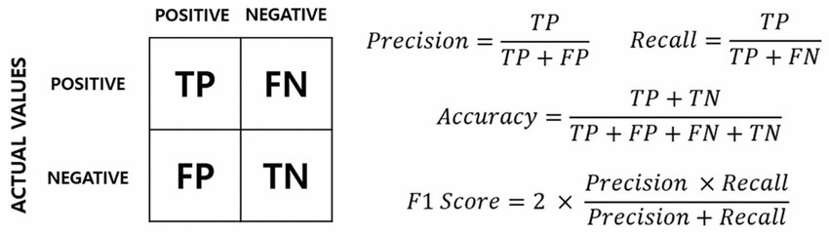
Rezultate
Metrici de performanță[7]
Modelul a fost antrenat și validat pe un set de date propriu care include imagini cu scutere parcate în diverse contexte urbane.
Rezultatele, obținute pe un set de date extins special pentru scopul testării, indică o acuratețe (82%), precizie (81%), recall (84%) și un scor F1 (82%) promițător în clasificarea stărilor de parcare.
[7] D. Seol et al., “Alleviating class-imbalance data of semicon-ductor equipment anomaly detection study,” Electronics, vol. 12, p. 585, 01 2023

Slide 19
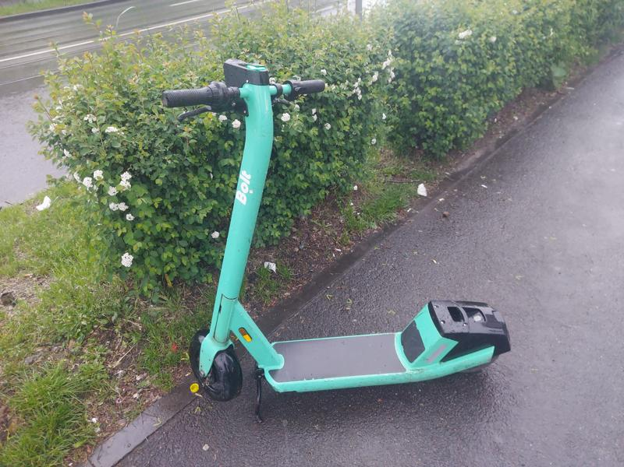
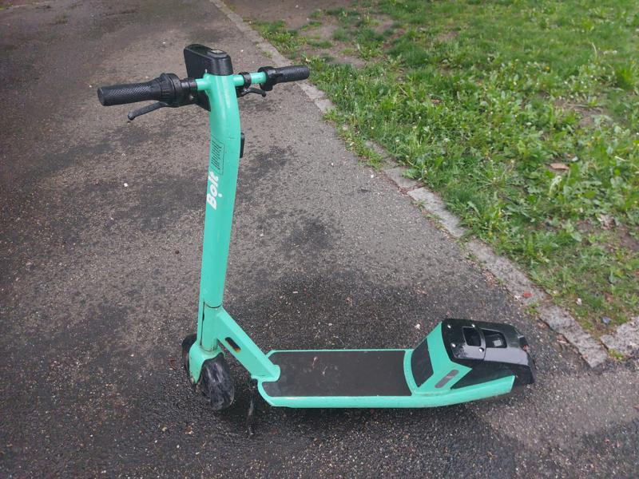
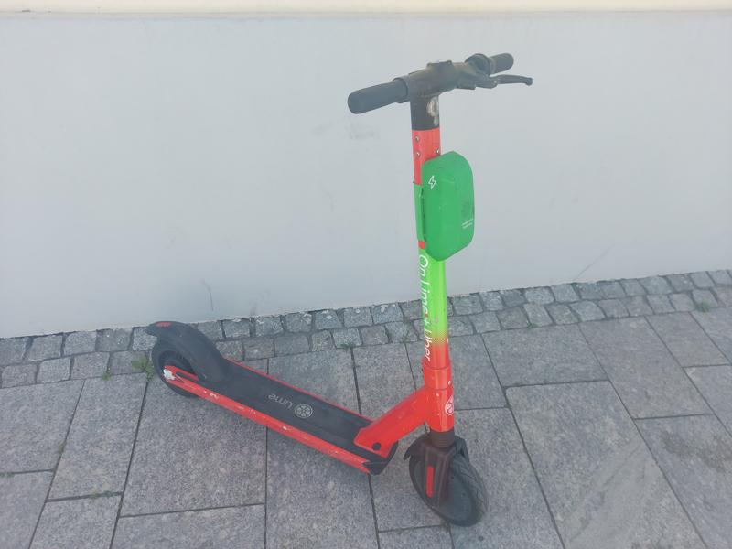
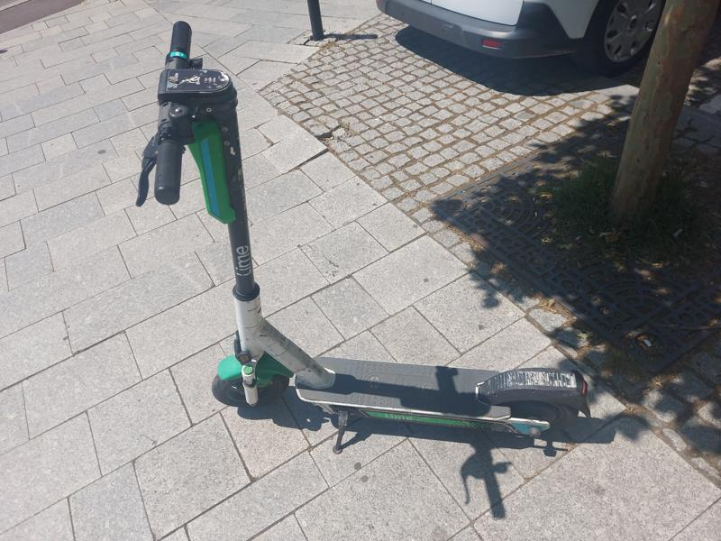
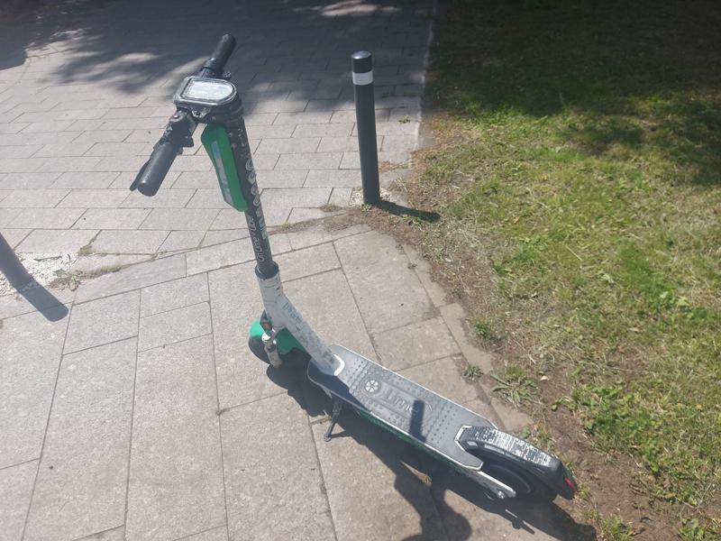
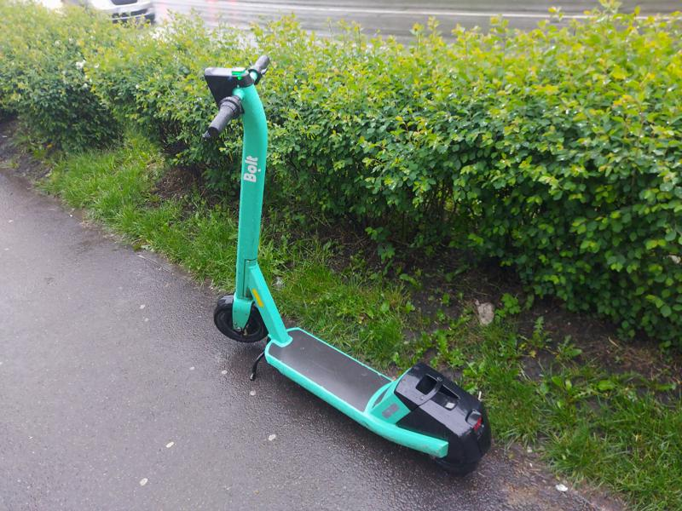
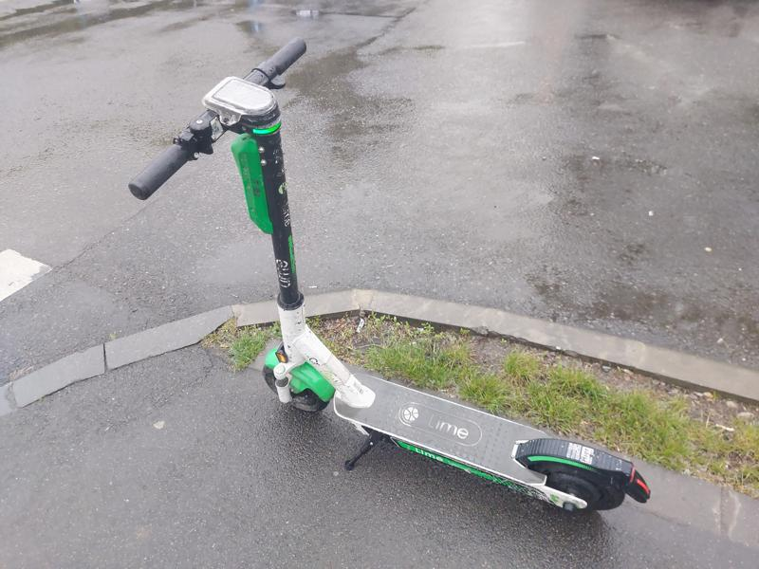
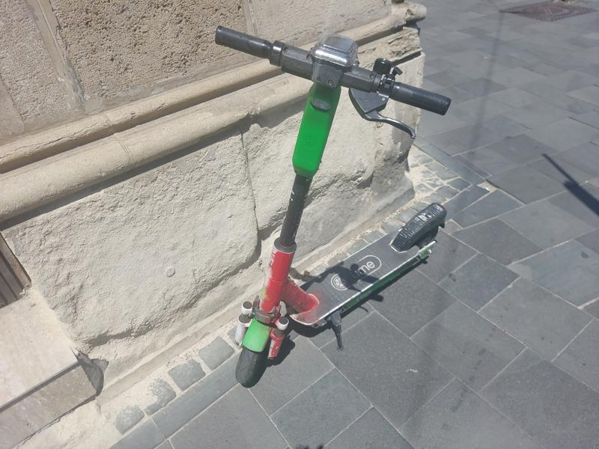
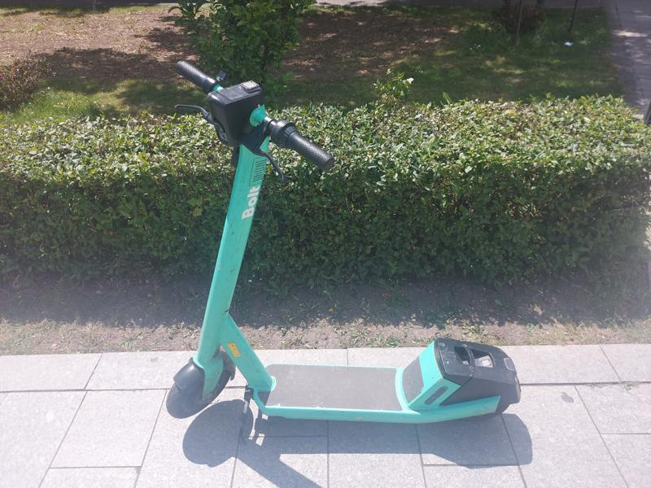
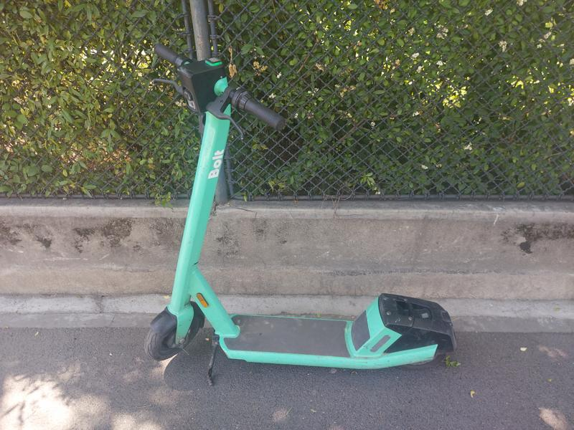
Rezultate
Negativ
Negativ
Negativ
Negativ
Fals Pozitiv
Pozitiv
Fals Negativ
Pozitiv
Pozitiv
Pozitiv

Slide 20
07
Concluzii

Slide 21
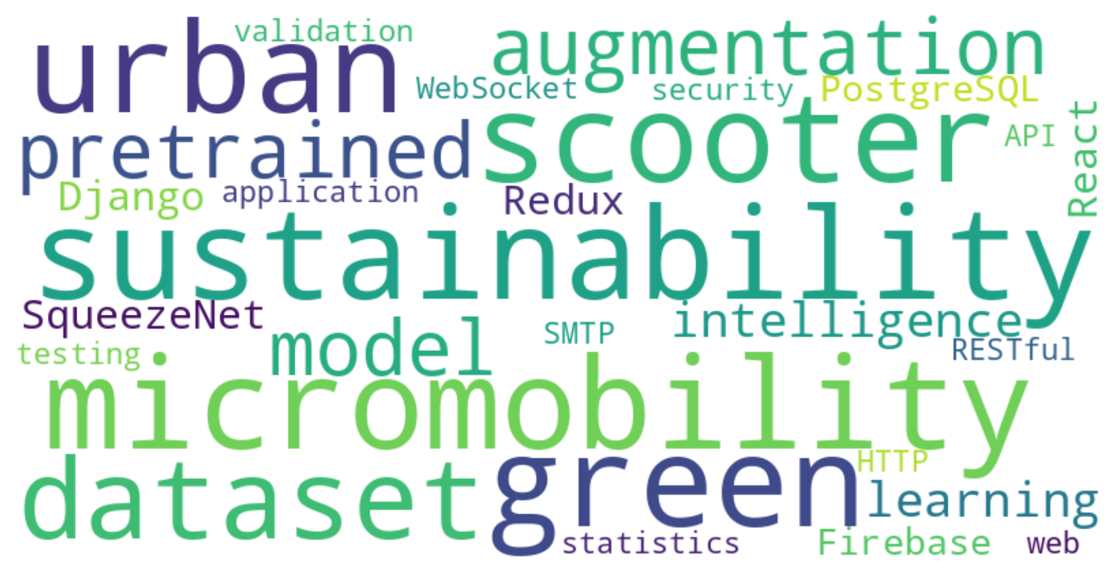
Concluzii
Acest proiect a confirmat potențialul învățării profunde în transformarea gestionării infrastructurii urbane, oferind o bază solidă pentru cercetări viitoare și implementări practice în domeniul mobilității urbane inteligente.

Slide 22
08
Bibliografie

Slide 23
Bibliografie
[1] Bolt, “Building greener, connected cities with affordable e-scooters,” 2020. [Online]. Available: https://bolt.eu/en/blog/building-greener-connected-cities-with-affordable-e-scooters/
[2] “Electric scooters market (by product: Standing/self-balancing, retro, and
folding; by battery: Nimh, sealed lead acid, and li-ion; by voltage: 24v,
36v, 48v, and greater than 48v) - global industry analysis, size, share,
growth, trends, regional outlook, and forecast 2023 - 2032.” [Online]. Available: https://www.precedenceresearch.com/electric-scooters-market
[3] P. W. Code, “Squeezenet.” [Online]. Available: https://paperswithcode.com/method/squeezenet
[4] T. Marita, “Interactiune om-calculator.” [Online]. Available: https://users.utcluj.
ro/tmarita/HCI/HCICurs.htm
[5] Jest, “Getting started.” [Online]. Available: https://jestjs.io/docs/getting-started
[6] Django, “Testing in django.” [Online]. Available: https://docs.djangoproject.com/en/5.0/topics/testing/
[7] D. Seol, J. Choi, C. Kim, and S. Hong, “Alleviating class-imbalance data of semicon-ductor equipment anomaly detection study,” Electronics, vol. 12, p. 585, 01 2023.

Slide 24
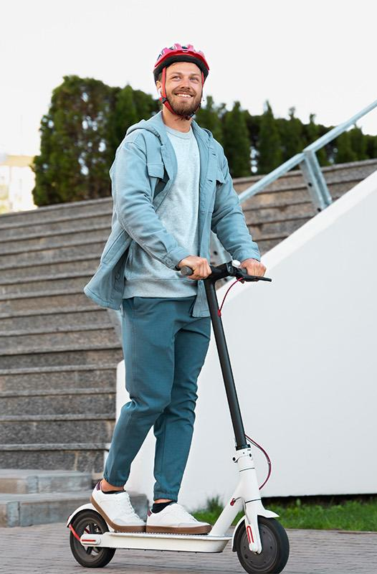
Vă multumesc pentru atentie!

Slide 25


